Slide 1
Licence Sciences des Organisations Informatique appliquée à la finance
P. Bernard et F. Peltrault
Séance 2 : les fonctions

Slide 2
Plan de la séance
Partie I. L’utilisation des fonctions dans les macros
Partie II. Exercices

Slide 3
Partie 1. Les fonctions mathématiques et statistiques dans les procédures Sub et Function
Vous allez être amené à utiliser trois types de fonctions dans les procédures Sub et function.
Les fonctions personnelles que vous allez créer : fnDiag, fnProdScal…
Les fonctions d’Excel que vous avez l’habitude d’utiliser dans une feuille de calcul: somme(), min()…
Les fonctions propres à VBA, qui sont peu nombreuses (abs(), exp …).

Slide 4

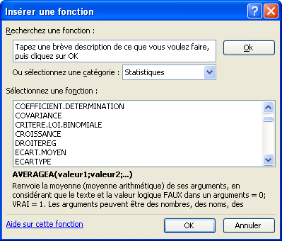
Les fonctions mathématiques et statistiques dans Excel
Avez vous avez déjà utilisé les fonctions mathématiques et statistiques du tableur Excel ?
Formule
Sélectionnez la catégorie Statistiques
On retrouve les fonctions les plus utilisées en statistiques, Moyenne(), EcartypeP(), Covariance() …

Slide 5
L’utilisation des fonctions Excel dans une procédure
Dans les procédures, on peut utiliser les fonctions Excel de deux façons :
En rentrant les fonctions Excel dans les cellules d’une feuille de calcul:
Range("A10 ").formula="=min(A1:A9) "
Range("A10 ").formulaR1C1="=min(R1C1:R9C1) "
En utilisant les fonctions Excel pour donner une valeur à une variable du programme.
n=WorksheetFunction.min(val)

Slide 6
Utilisation des formules avec Excel : un exemple (classeur IAF_S2_Ex1)
Dans la feuille « Statistiques », calculez la moyenne et l’écart type du prix des 4 actifs avec les fonctions Excel appropriées.
Que constatez vous ?
Avec l’enregistreur de macro, reproduire la manœuvre pour le titre 1 uniquement.
Regardez le code correspondant :quel est le nom des fonctions utilisées ?
Modifions le code pour calculer la moyenne et l’écart type de tous les titres.

Slide 7
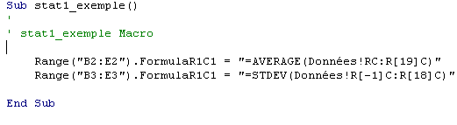
Ecrire des fonctions Excel dans des cellules : Un exemple (suite)
Le code écrit les formules dans les cellules.
Donner un nom à la plage de données B2:B21 et modifier la formule.

Slide 8
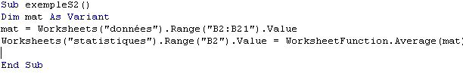
Utiliser les fonctions Excel pour donner une valeur à une variable du programme
Ecrivez le code suivant dans le module
La fonction average est une propriété de l’objet worksheetfunction
Vérifiez que la cellule B2 contient la valeur 100 et non une formule qui renvoie la valeur 100.

Slide 9
Comment trouver le nom des fonctions Excel?
Comme nous venons de le voir, le code est rédigé en anglais alors que nous travaillons avec la version française d’Excel.
Pour retrouver les fonctions Excel depuis VBE, il faut utiliser l’explorateur d’objets du menu Affichage (raccourci F2)
On utilisera deux bibliothèques de l’explorateur d’objets : Excel et VBA

Slide 10
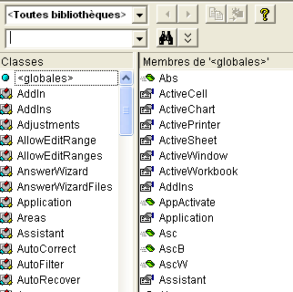
L’explorateur d’objets de VBE
Plusieurs bibliothèques
Excel
Office
VBA
VBA project
On peut en ajouter d’autres

Slide 11
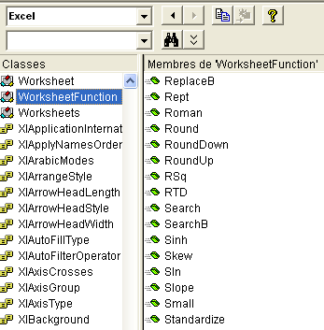
L’explorateur d’objets de VBE La bibliothèque Excel
L’objet WorksheetFunction (à gauche)
Les propriétés de de l’objet (à droite) avec la liste des fonctions Excel.
Cherchons la fonction racine Sqrt()
Elle ne se trouve pas dans la liste !
Pour quelle raison ?
Vérifions tout d’abord que VBA la reconnaît bien

Slide 12
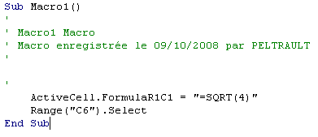
VBA reconnaît pourtant la fonction Sqrt
Enregistrons automatiquement une macro qui utilise la fonction Sqrt afin de lire le code correspondant.
Le code a bien reconnu la fonction Excel Sqrt

Slide 13
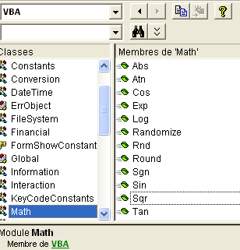
Pourquoi VBA masque la fonction Sqrt dans l’explorateur d’objets ?
La fonction Sqrt n’apparaît pas dans l’explorateur d’objets car VBA propose lui aussi une fonction racine carrée qui porte un autre nom.
La fonction Sqr se trouve dans le module Math de la bibliothèque VBA.
Pour éviter des confusions, VBA préfère masquer les fonctions Excel redondantes.

Slide 14
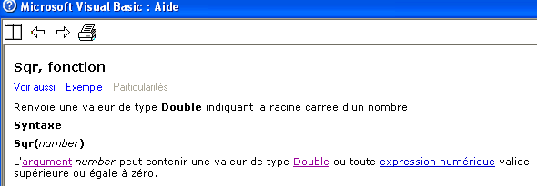
L’aide de l’explorateur d’objets
Pour connaître la syntaxe des fonctions et leurs particularités, vous pouvez vous appuyer sur l’aide intégrée à l’explorateur d’objets en cliquant sur l’icône
On obtient ainsi des informations sur la fonction Sqr de VBA.

Slide 15
L’aide dans le module de code
Vous pouvez aussi activer l’aide en pointant sur une fonction puis F1.
Exemple de la fonction VBA Sqr

Slide 16
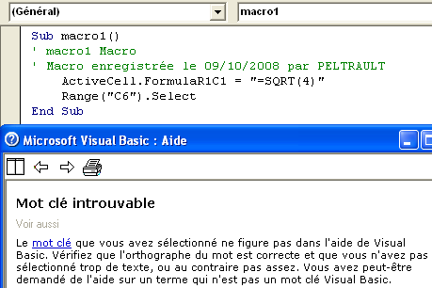
L’aide dans le module de code
Cette aide ne fonctionne pas pour les fonctions Excel.
Exemple de la fonction Excel Sqrt
A droite, le message peut encourageant renvoyé par l’aide en point sur la fonction Sqrt.

Slide 17
L’info-bulle
L’aide de VBE définit ainsi une info-bulle : c’est « une courte description, de quelques mots en général, qui apparaît lorsque l'utilisateur place le pointeur de la souris sur un contrôle ou sur tout autre élément de l'interface utilisateur sans cliquer »
Dans un module de code, une courte description de la fonction Sqr apparaît au moment où vous ouvrez la parenthèse.
C’est le cas aussi pour l’instruction Dim et la fonction Ubound…

Slide 18
Partie II. Exercices du TD2
Les actifs financiers sont des actifs risqués. Chaque actif peut être caractérisé par sa rentabilité espérée et son risque mesuré par l’écart type de la rentabilité espérée de l’actif.
Choix d’un portefeuille se fait en fonction de sa rentabilité espérée et de son risque.
Pour déterminer la variance d’un portefeuille, il faut tenir compte de la covariance des actifs qui le composent.
En combinant deux actifs corrélés négativement, on diminue la variance du portefeuille.

Slide 19
TD2 : les fonctions statistiques
Le TD2 est à nouveau décomposé en plusieurs exercices organisés avec une interface similaire à celle du TD1:
Les exercices vous invitent à créer les fonctions suivantes
fnEsp calcule l'espérance d'une variable aléatoire
fnStDev calcule l'écart-type d'une variable aléatoire
fnCov calcule la matrice des covariances
fnCorr calcule la matrice des coefficients de corrélations
Pourquoi faire ce travail puisque nous avons vu les fonctions Covariance et Ecartype dans la liste les fonctions statistiques d’Excel (diapo 3) ?

Slide 20
Le problème
4 actifs
20 états de la nature avec leur probabilité
Pour chaque état de la nature, l’énoncé vous donne le prix des 4 actifs.
Vous devez créer une fonction qui donne la matrice des variances covariances (exercice 3) en vous aidant des fonction conçue dans l’exercice 1.
Vous devez créer une fonction qui donne la matrice des corrélations (exercice 4) en vous aidant des fonctions conçues dans les exercices 2 et 3.

Slide 21
Rappel : le cas des variables aléatoires discrètes (1)
Soit une variable aléatoire discrète x qui prend différentes valeurs notées x_{i} avec une proba p(x_{i}).
Espérance ou la valeur attendue d’une variable aléatoire est égale à :
La variance de la variable x est égale à :
Ou encore,

Slide 22
Rappel : Le cas des variables aléatoires discrètes (2)
Considérons à présent deux variables aléatoires discrètes x et y
La covariance, notée cov(x,y), mesure la façon dont ces variables aléatoires varient simultanément
avec
ou encore
Si cov(x,y)=0 alors x et y sont indépendantes et elles ne sont pas corrélées.

Slide 23
Rappel : Le cas des variables aléatoires discrètes (3)
Lorsque la covariance est positive, cela signifie que x et y diffèrent de leur moyenne dans le même sens.
Lorsque la covariance est négative, cela signifie que x et y diffèrent de leur moyenne dans un sens opposé.
Dans ce cas, on peut diminuer la variance d’un portefeuille en combinant ses deux actifs : une diminution du cours de l’actif x sera en moyenne compensée par une augmentation de l’actif y.

Slide 24
Rappel : Le cas des variables aléatoires discrètes (4)
Méthode pour calculer la covariance
On calcule la moyenne de x et y
On calcule l’écart par rapport à la moyenne pour chaque valeur de x et de y
On calcule l’espérance du produit des écarts à la moyenne.

Slide 25
Rappel : Le cas des variables aléatoires discrètes (5)
La covariance est sensible au choix des unités de mesure.
le coefficient de corrélation ρ élimine cet inconvénient en divisant la covariance par les écarts types de x et de y :
ρ varie entre -1 et 1. Il existe une corrélation positive entre x et y si ρ est proche de 1 et négative si ρ est proche de -1.

Slide 26
Rappel : Le cas des variables aléatoires discrètes (6)
La matrice M des variances covariances d’un vecteur X de k variables aléatoires est une matrice carrée symétrique.
Elle a autant de colonnes qu’il y a de variables aléatoires.
Le terme m_{ij} est égal à cov(X_{i}, X_{j})
M est symétrique car cov(X_{i}, X_{j})=cov(X_{j}, X_{i})
Les éléments de la diagonale donnent la variance des variables : cov(X_{i}, X_{i})=V(X_{i})

Slide 27
Rappel : Le cas des variables aléatoires discrètes (7)
Avec trois variables aléatoires, on a la matrice variances covariances suivante :

Slide 28
Rappel : Le cas des variables aléatoires discrètes (8)
Avec trois variables aléatoires, on a la matrice des coefficients de corrélation suivante :

Slide 29
Exercices
Ouvrez Excel
Ajoutez l’onglet développeur dans le ruban
Modifiez le niveau de sécurité des macros
Ouvrez le classeur TD2_enonce

